Slide 1
7. ÜNİTE
ÖZEL EĞİTİM VE KAYNAŞTIRMA SINIFLARININ ETKİLİ YÖNETİMİ

Slide 2
Sınıf Yönetimi
Sınıftaki tüm çocukların mümkün olduğu kadar fazla başarılı olmalarını sağlamak amacıyla etkili öğretim ortamı hazırlanması ve bu ortamın kalıcılığının sağlanması
Akademik katılımı arttırmak ve öğrenme ortamını bozma olasılığı olan öğrencilerin davranışlarını önlemek için öğretmenin kullandığı tüm stratejiler

Slide 3
Etkili Sınıf Yönetimi
Akademik katılımı arttırır.
Olası davranışları önler.
Sınıf yönetimi ile baş edilemeyen davranışlar için iyi bir davranış planı sağlar (davranış değiştirme yöntemleri).

Slide 4
BÜTÜN DİKKAT ÖĞRENCİ DAVRANIŞLARI ÜZERİNDE Mİ OLMALI?
PROBLEMİN SAHİBİ ÖĞRETMEN OLABİLİR Mİ?

Slide 5
Öğretmenin Davranışlara İlişkin Açıklamaları
Davranışları adlandırma; “tembel, yaramaz, hiperaktif”
Davranışa ilişkin kurgusal açıklama
«….olduğu için….»
Davranışa ilişkin tarihsel açıklama
Bebeklik, geçen yıl ki eğitim yılı
!!!Bunların hiçbiri öğretmene davranış hakkında yeterli ipucu vermez.

Slide 6
Öğretmenin Davranışlara İlişkin Açıklamaları
Güncel açıklama
Davranışın olduğu andaki olay ve durumlar
Bilimsel yaklaşımlara dayalı açıklama
Biyofiziksel, psikolojik, bilişsel, davranışsal
!!!Bunlar problem davranışa ilişkin yeterli davranış açıklamaları sunar.

Slide 7
Öğretmenler;
Davranışa ilişkin beklentilerini açık olarak belirtmeli
Öğrenci sessiz ve sakin cezalandırılmalı
Grup pekiştireçleri sunmayı bilmeli
Uygun davranışların öğretilmeli
Sınıf ortamı, öğretmen ve öğrenci gereksinimleri
Odak noktası öğrenciye kendini kontrol etmesi için yardımcı olmak

Slide 8
!!!!!!!!!!Öğretmenler istenmeyen davranışlara nasıl tepki vereceğini değil bu davranışları nasıl öneyeceğini düşünmeli.
!!!! Öğrenci başarısı için öğretmenin sınıf yönetimi becerileri esastır.

Slide 9
Derse katılımı sağlayan ve olumsuz davranışları azaltan sınıf yönetimi kavramları ve teknikeri neler?

Slide 10
Yayılma etkisi
Üçüncü bir göz
Derse belirli bir hızda başlamak ve aynı hızla sürdürmek/doyum/dersten derse geçiş
Akıcılık/yumuşaklık/dersin pürüzsüz bir şekilde ilerlemesi/çocukların çalışmalarını ya da düşüncelerini bozacak olay ya da değişikliklerin olmaması

Slide 11
Derse dikkat ekmek/öğrencilere ne yapacaklarını açıkça söylemek
Öğrencinin hesapverebilirliği/aktif katılma sorumluluğu/öğretmenin seslenerek, tekrarlayarak, açıklama yaparak derse katılımlarını sağlamak
Aynı anda birden fazla olaya dikkat etmesi, müdahale etmesi
Öğrencilerin öğrenmesi gerekenleri öğrenmiş olması

Slide 12
Öğrencinin derse karşı olumlu ya da olumsuz etkileri
Etkinliğe yönelik tutumların değişmesi
Etkinliklerde çeşitlilik

Slide 13
Etkili öğretmenler; sınıftaki her öğrenciye aynı stratejileri uygulamayan, öğrencilere göre kullandıkları teknikleri değiştiren öğretmenlerdir!!!!

Slide 14
!!!Öğretim amaçlarını açık ve
net bir şekilde belirlemeli ve bunları çocuklara bildirmelidir
!!!Etkili öğretim yöntemlerini kullanmalıdır
!!!Öğrencinin gelişimini izlemelidir

Slide 15
Gerekli beklentiler
Çocukların özellikleri
Bireyse uyarama
Öğretmen-öğrenci ilişkileri
Sosyal beceri öğretimi
Kendini kontrol becerilerinin öğretimi
Akran aracılı öğretim
İşbirliğine dayalı öğretim

Slide 16
Sınıf yönetiminin elemanları
Kurallar (neden o kural?)
İşleyiş (sınıfta beklenen davranış standartları)
Materyallerin kullanımı
Güne başlarken ve gün bitimi
Geçişler
Grup çalışmaları
ödevler

Slide 17
Sınıf yönetiminin elemanları
Yönergeler
Öğrenci-öğretmen etkileşimi
Fiziksel koşullar
Olumlu pekiştireçler
Öğretim grupları
Olumsuz davranışlarla baş etme yöntemleri

Slide 18
İstendik davranışlar sınıfın %60’ından azında gözleniyorsa sınıf yönetiminde problem var demektir!!!

Slide 19
«Öğrencilerin yaşantılarının benimle geçirdikleri zamandan nasıl etkilenmesini istiyorum?»
Mutlu olmak
İyi öğrenen değil iyi insan kavramı
Amaç kurallar değil iyi ve etik bir yaşam için iyi seçimler

Slide 20
Sınıfa uygun olmayan davranışları tanımlama ve kaydetme
Problem davranışa karar verme
a) Problem davranış öğrencinin ya da başka öğrencilerin öğrenmesini engelliyor mu?
b) Problem davranış öğrenciye ve/veya başkalarına zarar veriyor mu?
c) Problem davranış öğrencinin sosyal etkileşimini olumsuz etkiliyor mu?
d) Problem davranış geçici olmayan bir davranış mı?
e) Problem davranışa ilişkin diğer öğrenciler ve/veya velisi şikâyette bulunuyor mu?
f) Öğrenci yaşına ya da sınıf kademesine göre kabul edilebilir düzeyde olmayan davranışlar sergiliyor mu? (Özyürek, 2010).

Slide 21
Problem Davranışı Tanımlama
Baş etmek için önce problem davranışı tanımla
Tanımlama problem davranışla ilgili beklentilerin açık hale getirilmesini sağlar.
Tanımlama yapılırken çevresel olaylar/durumlar da belirlenir.
Ayrıca tanımlama hangi veri toplama yönteminin kullanılabileceğini de açık hale getirir.

Slide 22
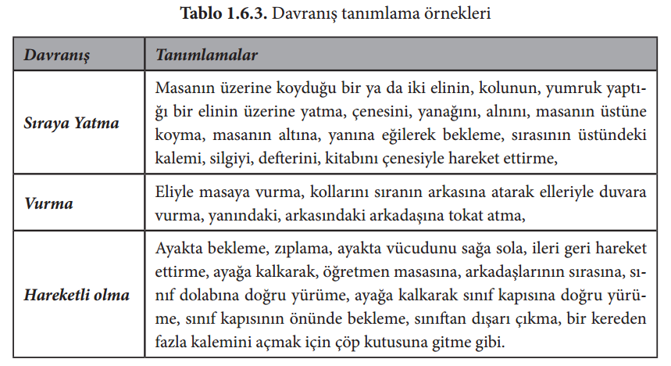
Davranış tanımlama örnekleri

Slide 23
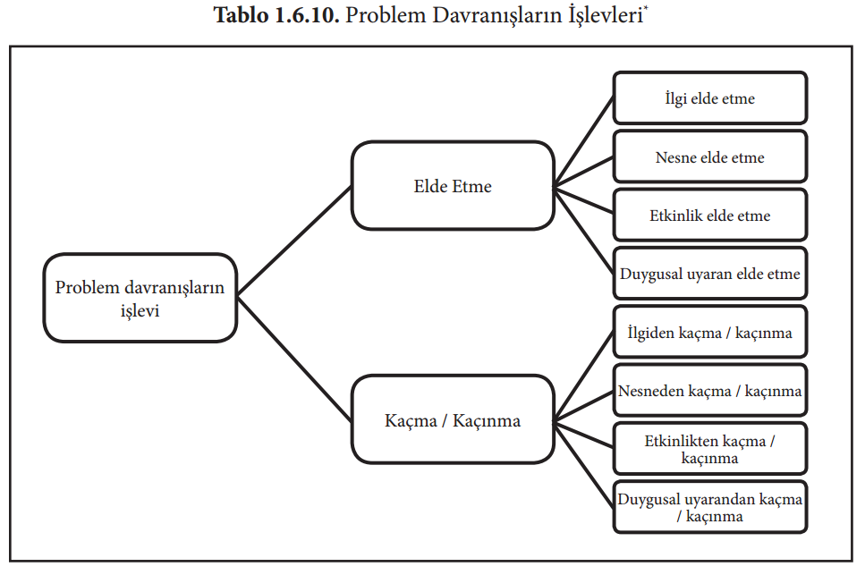
Problem davranışların işlevleri

Slide 24
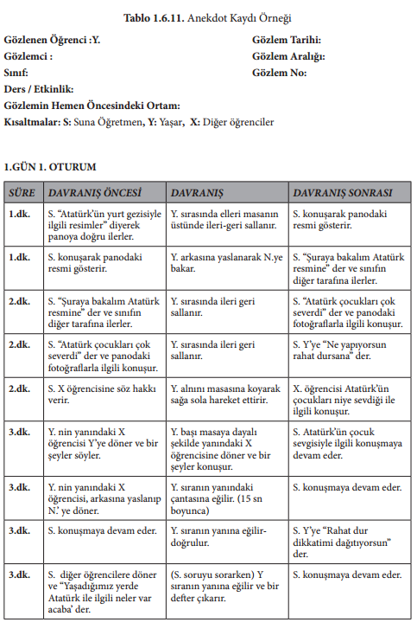
Anekdot kaydı

Slide 25
Dezavantajları;
Çözümleme süresi çok uzundur ve beceri gerektirir
Hedef davranış hakkında fikir vermez.
Normal sınıf ortamında zor
!!hedef davranış belirlemeye yardımcı!!
Kayıt sonrasında;
Hangi davranışlar uygun değil?
Sık sık ortaya çıkıyor mu?

Slide 26
Belli bir ortaya çıkış şekli var mı?
Davranış için ortamda ödül ya da ceza var mı?
Davranışlarda belli bir örüntü var mı?
Öncül?
D.Ö ortaya çıkan bir uyaran olay var mı?
Sürekli olarak yinelenen öncül davranış sonuç ilişkisi var mı?
Davranış öncül ve sonuçlar düşünüldüğünde hangi davranışın değiştirilmesi gerekiyor?

Slide 27
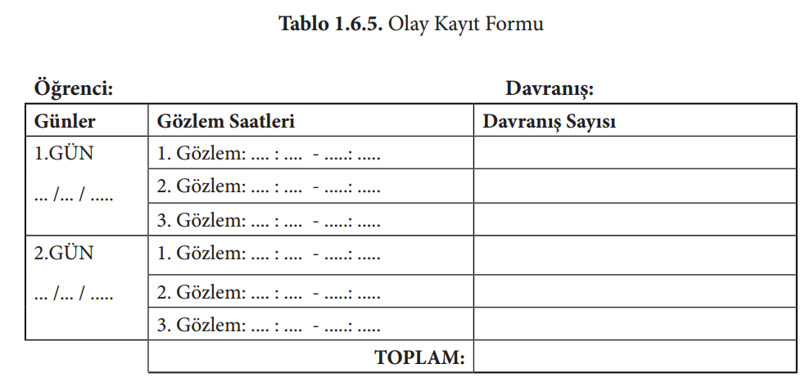
Olay kaydı

Slide 28
En pratik gözlem
Etkinliği etkilemez
Amaç bir davranışın sayısını azaltmak ya da arttırmak ise kullanılabilir.
Davranışın belli bir başlangıcı ve bitişi olmalı
Kaç kez parmak kaldırdı
Kaç sözcük yazdı
Kaç kez zamanında derse girdi
Başlama düzeyi verisi
Kendini izleme yöntemi

Slide 29
Dezavantajları;
Davranışın süresi değişkense bu kayıt işe yaramaz
Birden fazla davranış gözleniyorsa bazı davranışlar kaçırılabilir

Slide 30
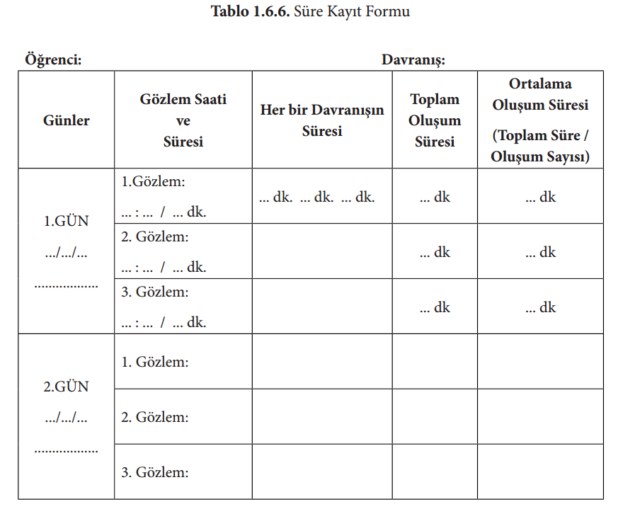
Süre kaydı

Slide 31
Davranışın ne kadar sürdüğü
30 dakikalık oyun saatinde toplam kaç dakika amacına uygun oyun oynuyor.
Davranışın belirli bir süre yapıldığı durumlarda kullanılır

Slide 32
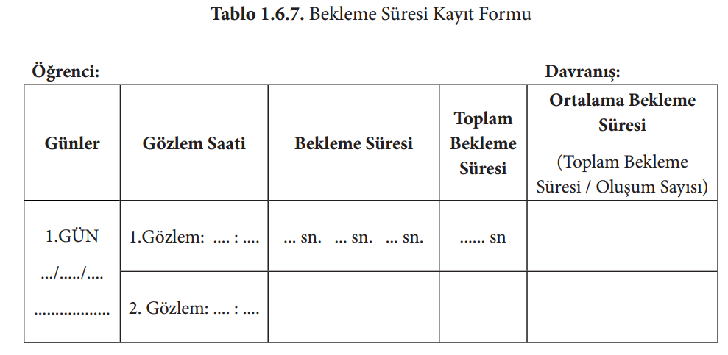
Bekleme süresi kaydı

Slide 33
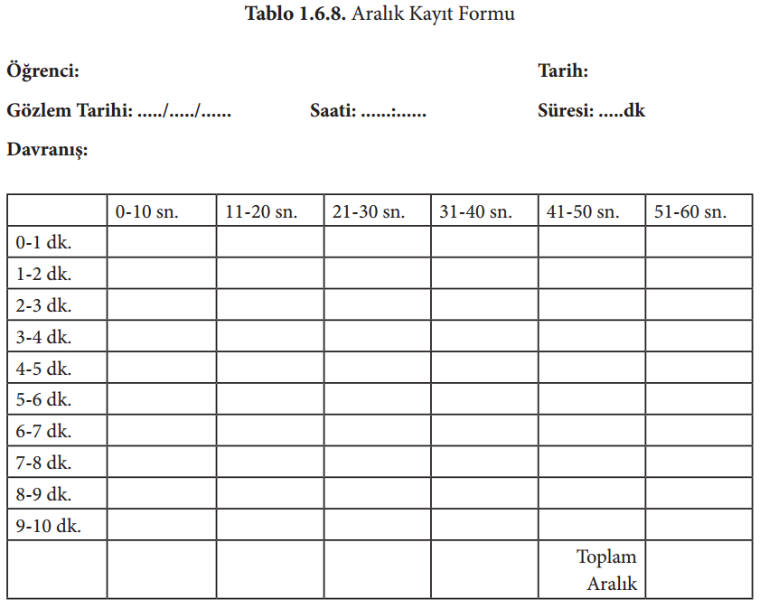
Zaman aralığı kaydı

Slide 34
Davranış sayılamayacak kadar sık ortaya çıkıyorsa kullanılır
Süre ve sıklığa ilişkin bilgi vermez
Devam eden çalışma/etkinlik

Slide 35
Anlık zaman örneklemesi kaydı

Slide 36
Her bir aralığın sonunda davranış ortaya çıkıyor mu?
Gözlüğü ne kadar süre taktığı
Ne kadar süre ödevini yaptığı
Sekreterin ne kadar çalıştığı
Kısa süreli devam eden ya da etmesini istediğimiz davranışlarda

Slide 37
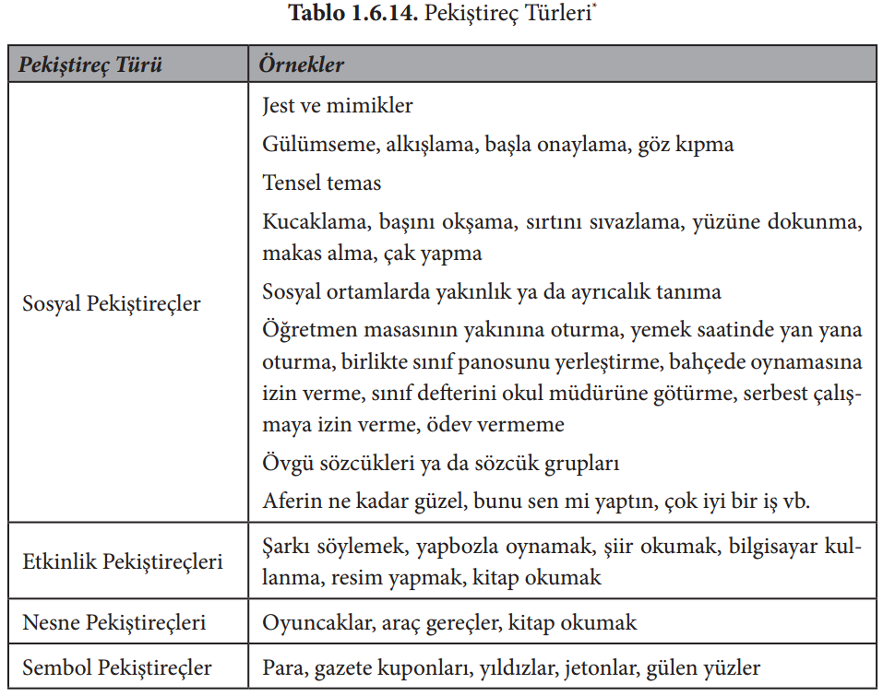

Slide 38
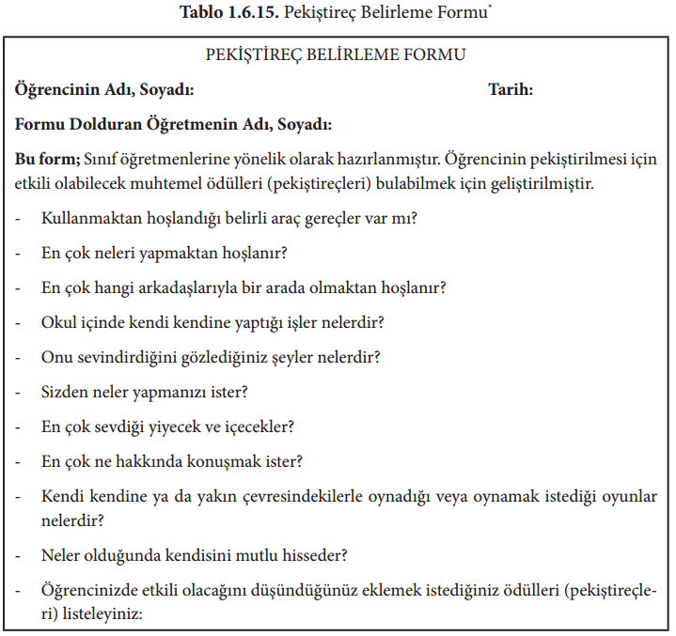

Slide 39
Olumlu davranış desteği (ODD)
Amaç: problem davranışı azaltmak, yok etmek değil, davranışın amacını anlayarak aynı amaca hizmet edecek yeni davranışlar elde etmektir.
Beceri eksiklerini, ortamı ve sistemi düzeltmek hedeflenir.

Slide 40
ODD Planı Hazırlamak
Davranış tanımlanır.
Veri toplama
Tarama
Görüşme, gözlem, kayıt
İşlevsel değerlendirme
O ve S’de değişiklikler yaparak hipotez oluşturma
İşlevsel analiz
Tüm bilgileri gözden geçirme
ODD hazırlama
Hipotezi gözden geçirme
Planı değerlendirmek için veri toplama
Başarılı sonuçları genelleştirme

